Slide 1
SamyDessert
Boutique en ligne de pâtisseries artisanales
Soutenance — Avril 2026
Samy Ben Hamida · Développeur Web
Projet de formation — simulation d'un site e-commerce professionnel

Slide 2
02
Sommaire
Contexte & Analyse des besoins
Design & Identité visuelle
Stack & Architecture technique
Fonctionnalités
Qualité & Sécurité
Déploiement & Organisation
Bilan & Perspectives

Slide 3
03
Présentation du projet
C'est quoi SamyDessert ?
Une boutique en ligne de pâtisseries artisanales permettant à des clients de :
Parcourir un catalogue de produits et recettes
Ajouter des produits au panier
Passer commande et payer en ligne (Stripe)
Recevoir une confirmation par email avec facture PDF

Slide 4

04
Benchmark & Inspiration
Analyse de sites concurrents avant de commencer
Sites étudiés : Angelina Paris · La Maison du Chocolat · Pierre Hermé
POINTS RETENUS
Mise en avant visuelle des produits
Navigation claire par catégorie
Identité visuelle forte et cohérente

Slide 5

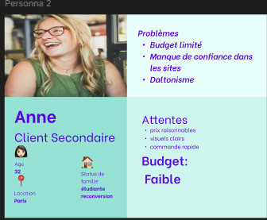
05
Personas
Qui sont les utilisateurs cibles ?

Slide 6
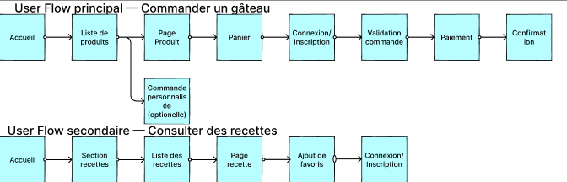
06
User Flow
Parcours utilisateur principal

Slide 7
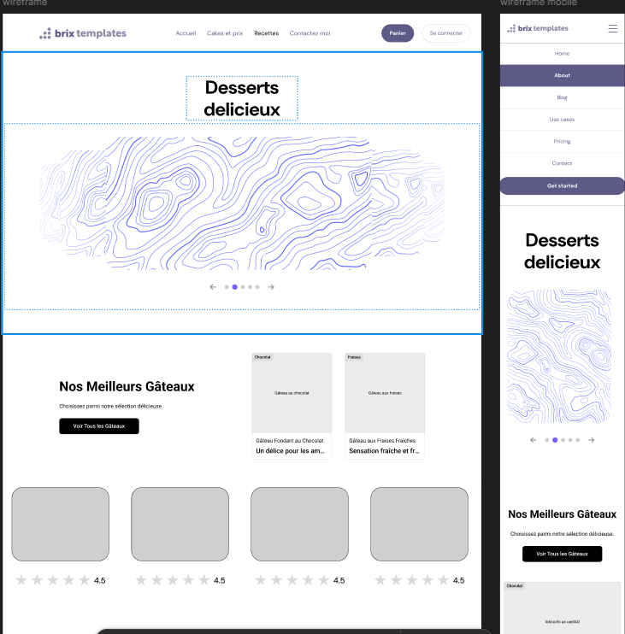
07
Wireframe
Maquettes basse fidélité réalisées avant le développement
Permet de valider la structure des pages avant de coder :
Disposition des éléments
Navigation
Hiérarchie de l'information

Slide 8
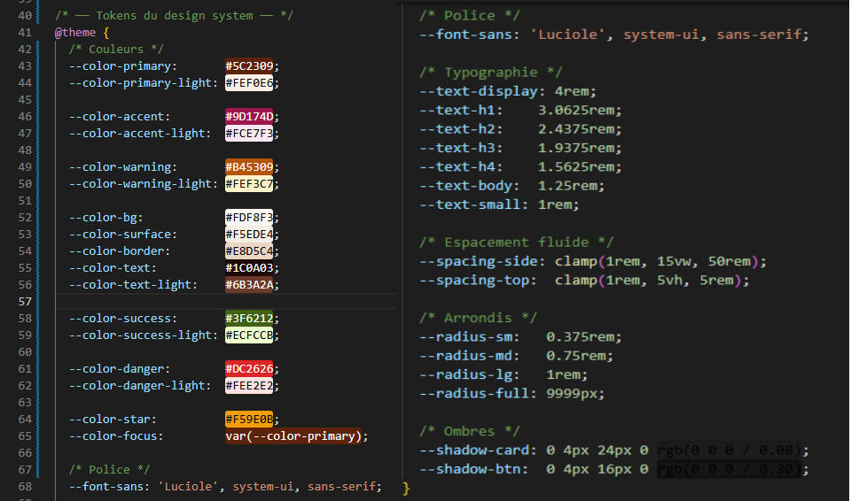
08
Identité visuelle & Design system
PALETTE DE COULEURS
Chocolat
#3B1F0E
Framboise
#C0392B
Pistache
#7BAE7F
Crème
#FDF6EC
DESIGN SYSTEM
Tokens CSS dans app.css
Composants réutilisables : btn-cta, nav-link
Atomic Design : Atoms → Molecules → Organisms

Slide 9
09
Responsive Design & Accessibilité
Mobile-first avec Tailwind CSS v4
3 breakpoints testés : Mobile · Tablette · Desktop
ACCESSIBILITÉ
Contraste vérifié (BlooAI) — conformité WCAG
Police Luciole (dyslexie)
Focus visible sur tous les éléments interactifs

Slide 10
10
Stack technique
Couche | Technologie
Backend | PHP 8.3 + Symfony 7.4
Frontend | Twig + Tailwind CSS v4 + Stimulus
Temps réel | Symfony UX Live Components (Turbo)
Base de données | MySQL 8.0 + Doctrine ORM
Paiement | Stripe (Checkout + Webhooks)
Emails | Resend API
Déploiement | Docker + Railway
Assets | AssetMapper + ImportMap

Slide 11
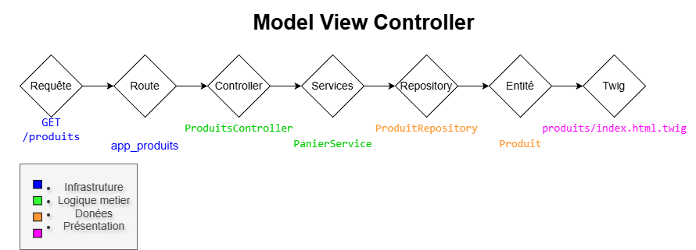
11
Architecture MVC
Pattern : Model View Controller
Models : entités Doctrine (Produit, Commande, Utilisateur…)
Views : templates Twig + composants atomiques
Controllers : logique métier légère, délèguent aux Services

Slide 12
12
Structure du projet
Architecture Atomic Design
Les composants UI sont organisés du plus simple au plus complexe :
ATOMS
MOLECULES
Bouton, lien, badge, input
Carte produit, bouton panier, notation étoiles
ORGANISMS
Header, footer, grille produits, panier live

Slide 13
13
Base de données
9 entités principales
Utilisateur
Produit
Recette
Commande
CommandeProduit
Panier
PanierProduit
Avis
Favori
Prix en DECIMAL(8,2) — pas de float (erreurs d'arrondi)
Prix dupliqué dans CommandeProduit — historique fiable
Enums PHP natifs (StatutCommande, Difficulté)

Slide 14
14
Catalogue & Recettes
CATALOGUE PRODUITS
SECTION RECETTES
• Filtres par catégorie, tri par prix/note
• Turbo Frames — navigation sans rechargement
• Zoom image au clic
• Système de favoris (AJAX)
• Grille responsive identique aux produits

Slide 15
15
Panier
Sidebar panier persistante
Ouverture/fermeture via Stimulus
Mise à jour en temps réel (Live Component)
Ajout / retrait / suppression de produits
Confirmation avant vidage (dialog natif HTML)

Slide 16
16
Commande & Paiement
Tunnel de commande
Récap panier
→
Stripe Checkout
→
Webhook
→
Email + PDF
STRIPE EN MODE TEST
Carte : 4242 4242 4242 4242
Webhook idempotent — protection contre les doublons

Slide 17
17
Emails transactionnels
4 emails automatiques — Resend API
Déclencheur | Email envoyé
Inscription | Lien de vérification
Compte vérifié | Email de bienvenue
Commande confirmée | Confirmation + facture PDF
Commande annulée | Notification d'annulation
Domaine samydessert.fr vérifié sur Resend API

Slide 18
18
Administration
Interface EasyAdmin
Gestion produits, recettes, commandes, utilisateurs, avis
Upload d'images via VichUploader (stockage local)
Accès réservé ROLE_ADMIN
SYSTÈME D'AVIS
Note 1-5 étoiles, note moyenne calculée dynamiquement
Un seul avis par utilisateur par produit

Slide 19
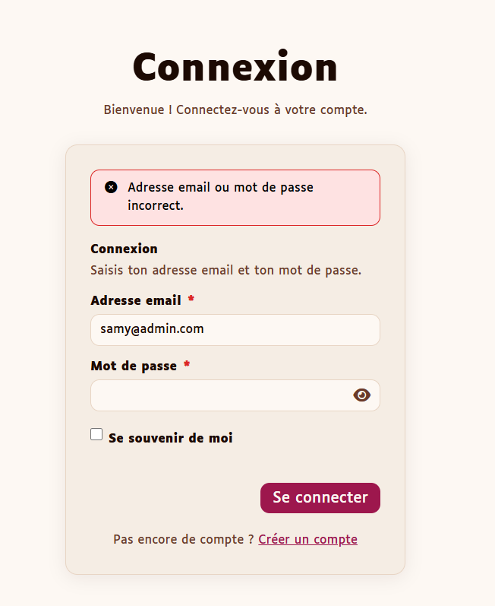
19
Détails UX
Soins apportés à l'expérience utilisateur
Focus visible sur les inputs (accessibilité clavier)
Messages d'erreur clairs sur le formulaire de connexion
Bouton panier animé (feedback visuel immédiat)

Slide 20
20
Sécurité
Menace | Protection
CSRF | Token Symfony sur tous les formulaires
XSS | Échappement automatique Twig
Injection SQL | Doctrine ORM (requêtes préparées)
Accès non autorisé | Voters + ROLE_ADMIN / ROLE_USER
Mots de passe | Hachage automatique Symfony — Sodium/bcrypt
Données de paiement | Jamais stockées — délégation à Stripe

Slide 21
21
Code PHP
Exemple : entité Produit & tokens CSS
Attributs Doctrine pour le mapping BDD
VichUploader pour la gestion des images
Tokens CSS dans app.css pour le design system

Slide 22
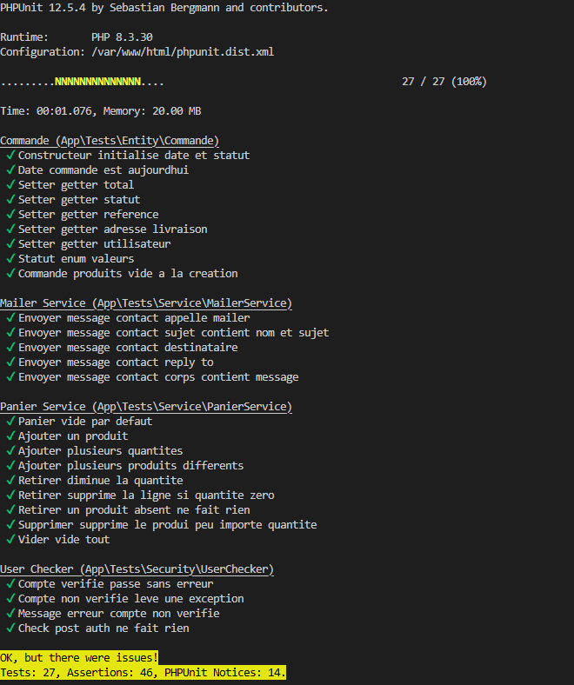
22
Tests
PHPUnit — Tests unitaires et fonctionnels
PanierServiceTest — ajout, suppression, calcul total
CommandeControllerTest — tunnel de commande
ContactControllerTest — validation formulaire

Slide 23
23
Déploiement
DÉVELOPPEMENT
PRODUCTION — RAILWAY
• Docker Compose — 6 services (nginx, php-fpm, mysql, adminer, init, assets)
• Pas d'installation locale requise
• Déploiement automatique sur push main
• 1 container Docker (Dockerfile à la racine)
• Variables sensibles dans Railway (jamais commitées)

Slide 24
24
Gestion de version avec Git
Stratégie de branches
Branche | Rôle
dev | Développement quotidien
main | Code stable → déploiement Railway automatique
CONVENTIONAL COMMITS
feat: fonctionnalité
fix: bug
docs: documentation
refactor: refactoring

Slide 25
25
Veille technologique
Stack Overflow, GitHub Issues — résolution de problèmes concrets
YouTube (Grafikart, Symfony Online Conference) — démonstrations visuelles
IA (Claude, ChatGPT) — compréhension rapide, vérification des réponses
TECHNOLOGIES RÉCENTES ADOPTÉES
Technologie | Nouveauté
Symfony 7.4 | Live Components, UX Twig Components
Tailwind CSS v4 | Tokens CSS natifs, pas de config.js
PHP 8.3 | Enums natifs, readonly properties
Resend API | Alternative moderne à SMTP pour la prod
AssetMapper | Remplace Webpack Encore — zéro configuration

Slide 26
26
Difficultés rencontrées
Difficulté | Solution
Webhook Stripe en local | Stripe CLI (stripe listen)
Emails bloqués depuis Railway | Migration SMTP → Resend API (HTTP)
Tailwind watch sur Docker Windows | Script de recompilation toutes les 3s
Turbo Frames & rechargement partiel | Identification précise des frames Turbo
VichUploader + AssetMapper | Configuration manuelle du mapping

Slide 27
27
Améliorations futures
FONCTIONNALITÉS
TECHNIQUE
• Ingrédients dans les recettes
• Modération des avis avant publication
• Variations de produits (taille, parfum)
• Recettes proposées par les utilisateurs
• Remplacer php -S par Nginx + PHP-FPM en prod
• Token de vérification email avec expiration
• Token CSRF sur les actions AJAX (favoris)
• Internationalisation (symfony/translation)

Slide 28
28
Démonstration live
Sur le site en production
URL : https://samydessert-production.up.railway.app
PARCOURS PRÉVU
Accueil → catalogue → fiche produit
Ajout au panier → commande → paiement Stripe
Interface admin
COMPTES DE DÉMONSTRATION
ADMIN
UTILISATEUR
samy@admin.com
password123
test@test.com
password123

Slide 29
29
Bilan personnel
CE QUE J'AI APPRIS
Structurer un projet Symfony de A à Z
Travailler avec Docker en environnement de dev
Intégrer des services tiers (Stripe, Resend, VichUploader)
Utiliser l'IA comme outil d'apprentissage
Déployer en production sur Railway
Concevoir une identité visuelle cohérente (logo, palette, design system)
Appliquer les principes d'accessibilité web (WCAG, Luciole, focus clavier)
Découper un projet en tâches et responsabilités claires
Voir un projet passer d'une idée à un produit réel, en ligne, utilisable — et comprendre chaque brique qui le compose.

Slide 30
Merci !
SamyDessert — Boutique en ligne de pâtisseries artisanales
samydessert-production.up.railway.app
Prêt pour vos questions

